Slide 1
نموذج سياسة تعارض المصالح للجمعيات الأهلية

Slide 2
١ تمهيد
١-١ تحترم جمعية البيئة الخضراء خصوصية كل شخص يعمل لصالحها،وتعد مايقوم به
من تصرفات خارج إطار العمل ليس من اهتمامها،إلا أن الجمعية ترى أن المصالح الشخصية لمن يعمل لصالحها أثناء ممارسة أي أنشطة اجتماعية،أو مالي، أو غيرهاقد تتداخل بصورة مباشرة أو غير مباشرة مع موضوعيته؛ أو ولائه للجمعية مما قد ينشاً معه تعارض في المصالح.‎
‏ ١-٢ تُؤمن الجمعية بقيمها ومبادئها المتمثلة في النزاهةٍ والعمل الجماعي والعنايةٍ والمبادرة والإنجاز، وتأتي سياسة تعارض المصالح الصادرة عن الجمعية؛ لتعزيز تلك القيم وحمايتها، وذلك لتفادي أن تؤثرالمصلحة الشخصية أو العائلية؛ أو المهنية لأيّ شخصٍ يعمل لصالح الجمعية على أداء واجباته تجاه الجمعية؛ أو أن يتحصلَ من خلال تلك المصالح على مكاسب على حساب الجمعية.‏
٢ نطاق وأهداف السياسة‎
٢-١‏ مع عدم الإخلال بما جاء في التشريعات والقوانين المعمول بها في المملكة العربية السعودية التي تحكُم تعارض المصالح ، ونظام الجمعيات والموسسات الأهلية ولائحته التنفيذية؛ واللائحة الأساسية للجمعية؛ تأتي‏هذه السياسة استكمالاً لها ،دون أن تحلّ محلها.
‏٢-٢ تُطبق هذه السياسة على كل شخص يعمل لصالح الجمعية؛ ويشمل ذلك أعضاء الجمعية العمومية وأعضاء مجلس الإدارة؛ وأعضاء اللجان المنبثقة من مجلس الإدارة؛ ومديري الجمعية التنفيذيين وجميع موظفيها ومتطوعيها.
‏٢-٣ يشمل تعارض المصالح. ما يتعلق بالأشخاص أنفسهم المذكورين في الفقرة السابقة ومصالح أي شخص آخر تكون لهم علاقة شخصية بهم؛ ويشمل هؤلاء الزوجة؛ الأبناء؛ الوالدين ، الأشقاء؛ أو غيرهم من أفرادالعائلة.‏
٢-٣ تعد هذه السياسة جزءاً لا يتجزاً من الوثائق التي تربط الجمعية بالأشخاص العاملين لصالحها سواء‏ كانت تلك الوثائق قرارات تعيين أو عقود عمل.
٢-٤ تُضمن الجمعية العقود التي تبرمها مع استشارييها الخارجيين أو غيرهم؛ نصوصاً تنظم تعارض المصالح بما يتفق مع أحكام هذه السياسة.‏
٢-٥ تهدف هذه السياسة إلى حماية الجمعية وسمعتها ومن يعمل لصالحها من أي أشكال تعارض المصالح السلبية التي قد تنشأ بسبب عدم الإفصاح.

Slide 3
٣ مسئوليات وصلاحيات مجلس الإدارة والإدارة التنفيذية الخاصة بسياسة تنظيم تعارض المصالح
‎٣-١‏ إدارة تعارض المصالح أحد الاختصاصات الرئيسة لمجلس الإدارة.‏
٣-٢يجوز للمجلس تكوين لجان محددة او تكليف احد لجانه المنبثقة من المجلس للنظر في المسائل التي من المحتمل أن تنطوي على تعارض مصالح مع مراعاة متطلبات استقلالية تلك اللجان.
٣-٣ لا يكون الشخص في حالة تعارض مصالح إلا اذا قرر مجلس إدارة الجمعية فيما يخص تعاملات الجمعية مع الغير أو تعاملات أعضاء المجلس وكبار التنفيذيين في الجمعية أن الحالة تنضوي على تعارض مصالح؛ وتكون صلاحية القرار مع المسؤول التنفيذي بخصوص باقي موظفي الجمعية.
‏٣-٤ يجوز لمجلس الإدارة وفقاً لسلطته التقديرية أن يقرر – بشأن كل حالة على حدة – الاعفاء من المسئولية عند تعارض المصالح الذي قد ينشأً عرضاً من حين لآخر في سياق نشاطات الشخص وقراراته المعتادة؛ أو الذي قد ينشأ في سياق عمله مع الجمعية؛ سواء ما يتعلق بمصالح مالية أوبمصالح تعيقه عن القيام بواجبه في التصرف على أكمل وجه بما يتوافق مع مصالح الجمعية.‏
٣-٥ عندما يقرر مجلس الإدارة أن الحالة تعارض مصالح؛ يلتزم صاحب المصلحة المتعارضة بتصحيح وضعه وبجميع الإجراءات التي يقررها مجلس الإدارة وإتباع الإجراءات المنظمة لذلك.
‏٣-٦ لمجلس إدارة الجمعية صلاحية إيقاع الجزاءات على مخالفي هذه السياسة؛ ورفع القضايا الجنائية والحقوقية للمطالبة بالأضرار التي قد تنجم عن عدم التزام جميع ذوي العلاقة بها.
‏٣-٧‏ مجلس الإدارة هو المخول في تفسير أحكام هذه السياسة على أن لا يتعارض ذلك مع الانظمة السارية واللائحة الأساسية للجمعية وأنظمة الجهات المشرفة.‏
٣-٨ يعتمد مجلس الإدارة هذه السياسة؛ ويبلغ جميع موظفي الجمعية وتكون نافذة من تاريخ الإبلاغ.
‏٣-٩ يتولى مجلس الإدارة التأكد من تنفيذ هذه السياسة والعمل بموجبها وإجراء التعديلات اللازمة عليها.
‏

Slide 4
٤ حالات تعارض المصالح‎
٤-١ لا يعني وجود مصلحةٍ لشخص يعمل لصالح الجمعية في أي نشاط يتعلق سواء بشكل مباشر أو غيرمباشر بالجمعية؛ قيام تعارض في المصالح بين الطرفين .ولكن قد ينشاً تعارض المصالح عندما يطلب ممن يعمل لصالح الجمعية أن يبدي رأياً؛ أو يتخذ قراراً؛ أو يقوم بتصرف لمصلحة الجمعية؛ وتكون لديه في نفس الوقت إمّا مصلحة تتعلق بشكل مباشر أو غير مباشر بالرأي المطلوب منه إبداؤه؛ أو بالتصرف المطلوب منهاتخاذف أو أن يكون لديه التزام تجاه طرف آخر غير الجمعية يتعلق بهذا الرأي أو القرار أو التصرف ، إذ تنطوي حالات تعارض المصالح على انتهاكٍ للسرية؛ وإساءةٍ لاستعمال الثقة؛ وتحقيق لمكاسب شخصية، وزعزعةٍ للولاء للجمعية.
٤-٢هذه السياسة تضع امثلة لمعايير سلوكية لعدد من المواقف إلا أنها بالضرورة لا تغطى جميع المواقف الأخرى المحتمل حدوثها، ويتحتم على كل من يعمل لصالح الجمعية التصرف من تلقاء أنفسهم بصورة تتماشى مع هذه السياسة؛ وتجنب ما قد يبدو أنه سلوك يخالف هذه السياسة ومن الامثلة على حالات التعارض مايلي:
ينشأ تعارض المصالح مثلاً في حالة أن عضو مجلس الإدارة أو عضو أي لجنة من لجانه أو أيمن موظفي الجمعية مشاركاً في أو له صلة بأي نشاط أو له مصلحة شخصية أو مصلحة تنظيميةأو مهنية في أي عمل أو نشاط قد يؤثر بشكل مباشر أو غير مباشر على موضوعية قرارات ذلك العضو أو الموظف أو على قدراته في تأدية واجباته ومسئولياته تجاه الجمعية.
ينشأ التعارض في المصالح أيضاً في حالة أن عضو مجلس الإدارة أو أحد كبار التنفيذيين يتلقى أويحصل على مكاسب شخصية من أي طرف آخر سواء كان ذلك بطريقة مباشرة أو غير مباشرةمستفيداً من موقعة ومشاركته في إدارة شؤون الجمعية.
قد ينشأً التعارض في المصالح من خلال الاستفادة المادية من خلال الدخول في معاملات ماديةبالبيع أو الشراء أو التأجير للجمعية.
أيضا قد ينشأ التعارض في المصالح من خلال تعيين الأبناء أو الأقرباء في الوظائف أو توقيع عقود معهم.
من إحدى صور تعارض المصالح تكون في حال ارتباط من يعمل لصالح الجمعية في جهة أخرى ويكون بينها تعاملات مع الجمعية.
الهدايا والإكراميات التي يحصل عليها عضو مجلس الإدارة أو موظف الجمعية من أمثلة تعارض المصالح.

Slide 5
‏الاستثمار أو الملكية في نشاط تجاري أو منشأة تقدم خدمات أو تستقبل خدمات حالية من الجمعية اوتبحث عن التعامل مع الجمعية.
إفشاء الأسرار أو إعطاء المعلومات التي تعتبر ملكا خاصًا للجمعية؛ والتي يطلع عليها بحكم العضوية أو الوظيفة؛ ولو بعد تركه الخدمة.
قبول أحد الأقارب لهدايا من أشخاص أو جهاث تتعامل مع الجمعية بهدف التأثير على تصرفات العضو أو الموظف بالجمعية قد ينتج عنه تعارض المصالح.
تسلم عضو مجلس الإدارة أو الموظف أو أحد أفراد عائلته من أي جهة لمبالغ أو أشياء ذات قيمة بسبب تعامل تلك الجهة مع الجمعية أو سعيها للتعامل معها.
قيام أي جهة تتعامل أو تسعى للتعامل مع الجمعية بدفع قيمة فواتير مطلوبة من الموظف أو أحدأفراد عائلته.
استخدام أصول وممتلكات الجمعية للمصلحة الشخصية من شأنه أنْ يُظِهِرَ تعارضاً في المصالح فعلياً أو محتملاً؛ كاستغلال أوقات دوام الجمعية؛ أو موظفيها، أو معداتها، أو منافعها لغير مصالح الجمعية أو أهدافها، أو إساءةٍ استخدام المعلومات المتحصلة من خلال علاقة الشخص بالجمعية؛لتحقيق مكاسب شخصية؛ أو عائلية؛ أو مهنية؛ أو أيَّ مصالح أخرى.
٥ الالتزامات‎
٥-١ على كل من يعمل لصالح الجمعية أن يلتزم بالتالي:‏
الإقرار على سياسة تعارض المصالح المعتمدة من الجمعية عند الارتباط بالجمعية.
الالتزام بقيم العدالة والنزاهة والمسؤولية والأمانة وعدم المحاباة أو الواسطة أو تقديم مصلحة النفس أو الآخرين على مصالح الجمعية.
‎عدم الاستفادة بشكل غير قانوني ماديا أو معنوياً هو أو أي من أهله وأصدقائه ومعارفه من خلال أداء عمله لصالح الجمعية.‏
تجنب المشاركة في اتخاذ القرارات التي تؤدي لتعارض مصالح أو توحي بذلك.
‏ تعبئة نموذج الجمعية الخاص بالإفصاح عن المصالح سنويا‏.
الإفصاح لرئيسه المباشر عن أي حالة تعارض مصالح أو شبهة تعارض مصالح طارئة سواء كانت مالية أو غير مالية.‏
الإبلاغ عن أي حالة تعارض مصالح قد تنتج عنه أو هن غيره ممن يعمل لصالح الجمعية.
‏ تقديم ما يثبت إنهاء حالة تعارض المصالح؛ في حال وجوده؛ أو في حال طلب الجمعية ذلك.

Slide 6
‏٦ متطلبات الإفصاح
٦-١يتعين على أعضاء مجلس الإدارة والمسؤولين التنفيذيين وغيرهم من الموظفين والمتطوعين التقيد التام بالإفصاح للجمعية عن الحالات التالية؛ حيثما انطبق؛ والحصول على موافقتها في كل حالة؛ حيثما اقتضت الحاجة؛ سواء انطوت على تعارض فعلي أو محتمل للمصالح أم لا:‏
يتعين على أعضاء مجلس الإدارة والمسؤول التنفيذي وغيرهم من الموظفين والمتطوعين الإفصاح‏عن أية وظائف يشغلونها، أو ارتباط شخصي لهم مع جمعية أو مؤسسة خارجية؛ سواء كانت داخل المملكة أم خارجها.
‏ يتعين على أعضاء مجلس الإدارة والمسؤول التنفيذي وغيرهم من الموظفين والمتطوعين الإفصاح عن أية حصص ملكية لهم في المؤسسات الربحية.
يتعين على أعضاء مجلس الإدارة والمسؤول التنفيذي وغيرهم من الموظفين والمتطوعين الإفصاحعن أية وظيفة أو مصلحة مالية أو حصة ملكية تخص أي من أفراد أسرهم (الوالدانوالزوجة/الزوجات/الزوج والأبناء/البنات) في أية جمعيات أو مؤسسات ربحية تتعامل مع الجمعية أو تسعى للتعامل معها.
يتعين على كل أعضاء مجلس الإدارة والمسؤولين التنفيذي وغيرهم من الموظفين والمتطوعين الإفصاح للجمعية والحصول على موافقتها على أية حالة يمكن أن تنطوي على تعارض محظور في المصالح، وتخضع جميع هذه الحالات للمراجعة والتقييم من قبل مجلس إدارة الجمعية واتخاذ القرارفي ذلك، عند انتقال الموظف إلى وظيفة رئاسية في الجمعية أو إلى وظيفة في إدارة أخرى أو غيرذلك من الوظائف التي ربما تنطوي على تعارض في المصالح؛ ربما يتعين على الموظف إعادة تعبئة نموذج تعارض المصالح وأخلاقيات العمل وبيان الإفصاح في غضون٣٠ يوما من تغيير الوظيفة. كماتقع على عاتق الرئيس المباشر للموظف مسؤولية التأكد من قيام الموظف بتعبئة استمارة الإفصاح على نحو تام.
٦-٢ يعرّض التقصير في الإفصاح عن هذه المصالح والحصول على موافقة الجمعية عليها المسؤول التنفيذي وغيره من الموظفين والمتطوعين للإجراءات التأديبية طبقا لنظام العمل والتنمية الاجتماعية في المملكة العربية السعودية واللائحة الأساسية في الجمعية.

Slide 7
٧ تقارير تعارض المصالح
‎٧-١‏ تودع جميع نماذج إفصاح أعضاء مجلس الإدارة لدى الإدارة التنفيذية.
‎٧-٢ تودع جميع نماذج إفصاح موظفي أو متطوعي الجمعية لدى الإدارة التنفيذية.
‎٧-٣‏ يُقدم مراجع حسابات الجمعية الخارجي تقريراً خاصاً بالأعمال والعقود المبرمة لصالح الجمعية والتي تنطوي على مصلحة مباشرة أو غير مباشرة لعضو المجلس؛ حال طلب رئيس مجلس الإدارة؛ ويُضمن ذلك مع تقريره السنوي لأداء الجمعية الذي يقدمه للجمعية العمومية.
‏٧-٤ تُصدر الإدارة المخولة بالمراجعة الداخلية تقريراً سنوياً يُعرض على مجلس الإدارة يُوضّح تفاصيل الأعمال أو العقود التي انطوت على مصلحة لموظفي الجمعية وفقاً لنماذج الإفصاح المودعة لديها.
حيث إنّ هذه السياسة تُعد جزءاً لا يتجزأ من الوثائق التي تربط الجمعية بالأشخاص العاملين لصالحها؛ فإنه لايجوز مخالفةً أحكامها والالتزامات الواردة بها.
٨ تعهد وإقرار
أقر وأتعهد أنا _____________________وبصفتي _____________
بأنني قد اطلعت على سياسة تعارض المصالح الخاصة ب "اسم الجمعية" وبناء عليه أوافق وأقر وألتزم بمافيها وأتعهد بعدم الحصول على أي مكاسب أو أرباح شخصية بطريقة مباشرة أو مباشرة مستفيدا من موقعي كعضو مجلس إدارة أو موظف في الجمعية وبعدم استخدام أي معلومات تخص الجمعية أو أصولها أومواردها لأغراضي الشخصية
أو أقاربي أو أصدقائي أو استغلالها لأي منفعة أخرى.
التوقيع.....................................
التاريخ........./...../..........هـ
الموافق........./...../..........م

Slide 8
ملحق (١): نموذج إفصاح مصلحة
هل تملك أي مصلحة ماليةٌ في أيّ جمعية أو مؤسسة ربحية تتعامل مع الجمعية؟
نعم
لا
هل يملك أي فرد من أفراد عائلتك أي مصلحة مالية في أي جمعية أو مؤسسة ربحية تتعامل مع الجمعية؟
نعم
لا
في حالة الإجابة بنعم على أي من الأسئلة السابقة؛ فأنه يجب عليك الإفصاح عن التفاصيل الخاصة بتملك أي عمل تجاري أو وجود مصلحة مالية في أيّ أعمال تجارية من قبلك أو من قبل أي من أفراد عائلتك.
هل تتقلد منصبًا (مثل منصب عضو في مجلس إدارة أو لجنة أو أي جهة أخرى) أو تشارك في أعمال أو أنشطةأو لديك عضوية لدى أي جهة أخرى غير الجمعية؟
نعم
لا
هل يتقلد أي من أفراد أسرتك (الوالدان/الزوجة/الزوجات/الزوج/الأبناء والبنات)منصباً (مثل منصب عضو في مجلس إدارة أو لجنة أو أي جهة أخرى) أو يشارك في أعمال أو أنشطة أو لديه عضوية في أي جهة أخرى غيرالجمعية؟
نعم
لا

Slide 9
‏في حالة الإجابة بنعم على أي من الأسئلة السابقة فأنه يجب عليك الإفصاح عن التفاصيل الخاصة بشغل أي منصب أو المشاركة في أيّ أعمال خارجية
(مع شركاء الجمعية الحكومة أو القطاع الخاص) من قبلك أومن قبل أيّ من أفراد عائلتك.
هل قدمت لك أو لأي أحد من أفراد عائلتك هدية أو أكثر من جهة خارج الجمعية ولها صلة حالية أو مستقبلية بالجمعية سواء قبلتها أم لم تقبلها؟
نعم
لا
في حالة الإجابة بنعم على السؤال السابق. فإنه يجب عليك الإفصاح عن تفاصيل الهدية عند قبولها من قبلك أومن قبل أيّ من أفراد عائلتك.
أقر أنا الموقع أدناه أنا جميع المعلومات أعلاه محدثة وصحيحة ومتماشية مع سياسة تعارض المصالح المعتمدة من الجمعية.
الاسم:
المسمى الوظيفي:
التوقيع:

Slide 10
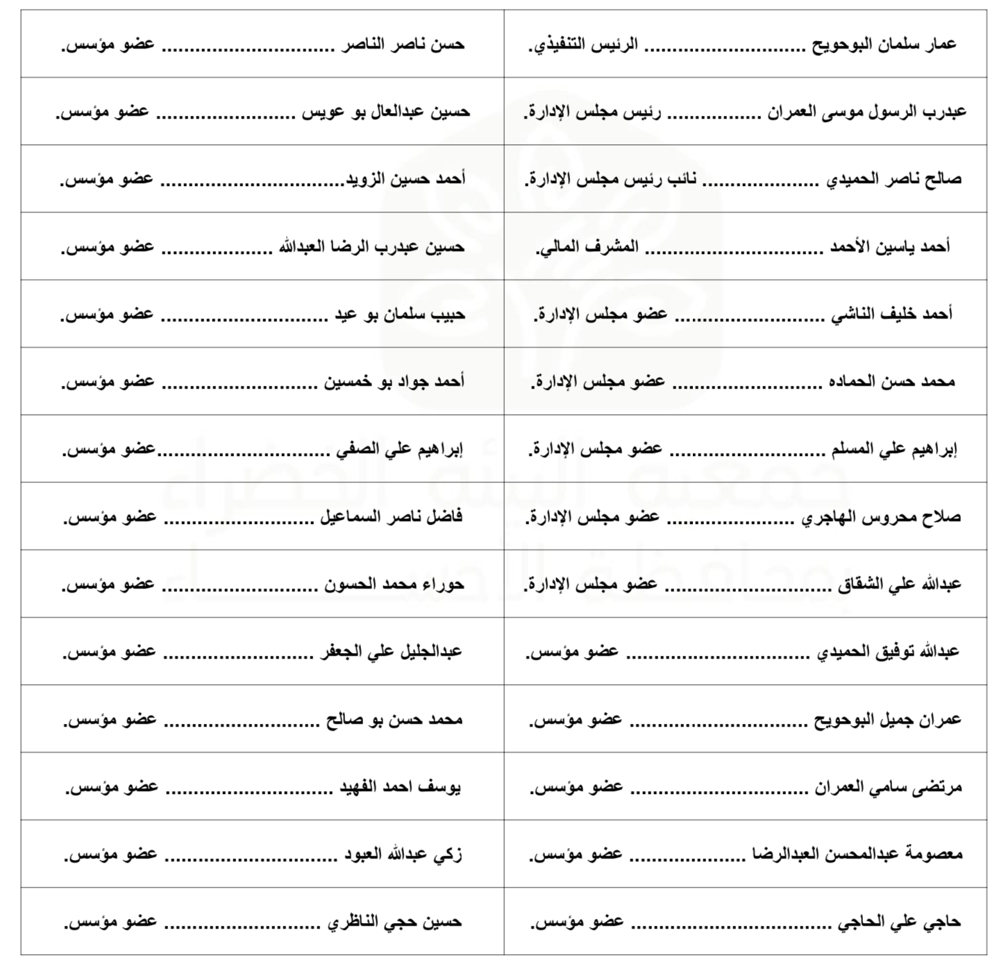
تم الأطلاع على نموذج سياسة تعارض المصالح من قبل أعضاء مجلس الأدارة:‏

